Slide 1
Проект
«Мы - будущие олимпийцы»
МАОУ «Начальная школа
– детский сад №21»

Slide 2
Актуальность:
- проведение зимних олимпийских игр в Сочи 2014г.,
эстафета олимпийского огня в Пермском крае, а именно в нашем родном городе Кунгуре.
Значимость олимпийского образования:
средство социально-личностного развития детей старшего дошкольного возраста.
дает возможность объединить воспитательные, развивающие и обучающие цели и задачи процесса образования детей дошкольного возраста
возможность интеграции образовательных областей
возможность привитие детям потребности в физической культуре и спорте, а так же обучение их доступным умениям
способствует качественному взаимодействию всех участников образовательного процесса

Slide 3
Научное обоснование:
В.С.Родиченко,
В.И.Столяров
Г.М.Поликарпова
В.Н.Сергеев
Ю.М. Чернецкий
О.В.Козырева
Е.А.Тупичкина
В.И.Усаков
С.О.Филиппова

Slide 4
Проблема:
в научно-методической литературе не раскрыто содержание понятия «олимпийская образованность» детей
не достаточно определены механизмы педагогического сопровождения данного процесса.

Slide 5
Цель:
формирование социальной и личностной мотивации детей старшего дошкольного возраста на сохранение и укрепление своего здоровья в процессе ознакомления с Олимпийским движением как части общечеловеческой культуры
Задачи:
1.Создать у детей представление об Олимпийских играх как мирного соревнования в целях физического совершенствования людей.
2.Познакомить детей с историей олимпийского движения
3.Познакомить детей с символами и ритуалами Олимпийских игр.
4.Способствовать формированию у детей интереса к занятиям физическими упражнениями через нравственный и эстетический опыт олимпизма.

Slide 6
Принципы реализации проекта:
индивидуализации: учет индивидуальных особенностей ребёнка при включении его в различные виды деятельности, раскрытие потенциалов личности
природосообразности: учет природы ребенка - пол, возраст; построение деятельности в соответствии с интересами и потребностями ребенка.
взаимодействия и сотрудничества детей и взрослых
системности и целостности: позволяет разработать четкую программу действий
интеграции образовательных областей

Slide 7
Ожидаемый результат:
Развитие познавательной активности детей
Расширение знаний детей об истории Олимпийского движения
Обогащение знаний детей об Олимпийской символике
Приобщение детей и родителей к спорту

Slide 8
Срок реализации проекта:
краткосрочный (09.01 – 31.01.2014г)
Участники:
дети, родители, педагоги и специалисты
Тип проекта:
образовательный
Направление:
познавательное и физическое развитие

Slide 9
Реализация проекта
Подготовительный этап
с 09. 01. по 11.01.2014 г.
Постановка проблемы, определение цели и задач проектной деятельности.
Сбор информации об Олимпиаде
Подготовка спортивного и игрового оборудования
Разработка образовательных минипроектов
Распределение функциональных обязанностей

Slide 10
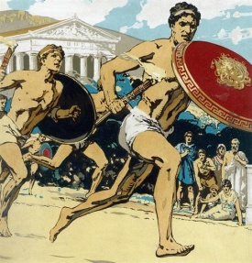
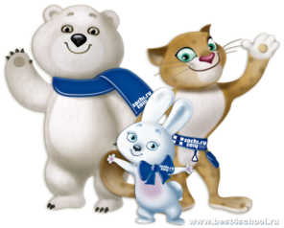
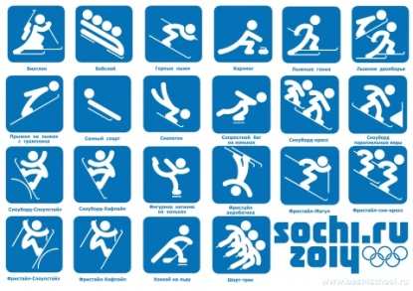
Основной этап
с 09.01.14 по 25.01.14
знакомство с историей Олимпийского движения
знакомство с символикой
Олимпийских игр
знакомство с зимними видами спорта
проведение отборочных состязаний и формирование команд участников «Малых олимпийских игр»

Slide 11
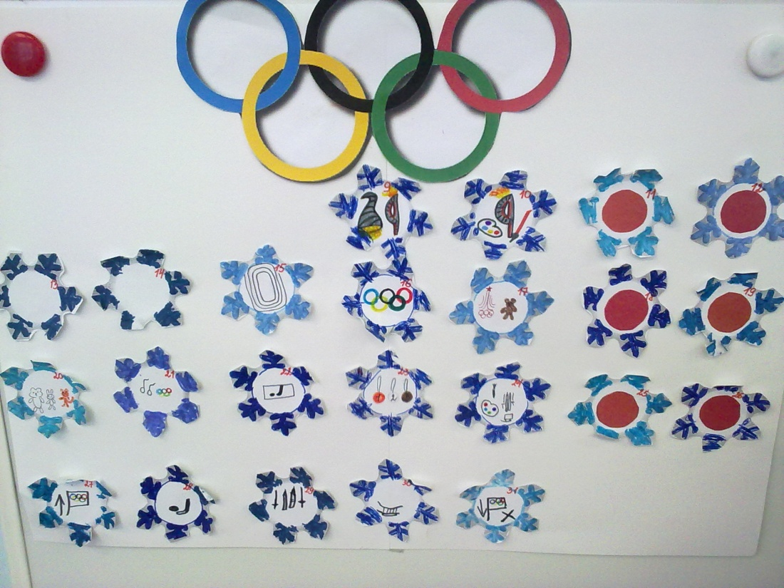
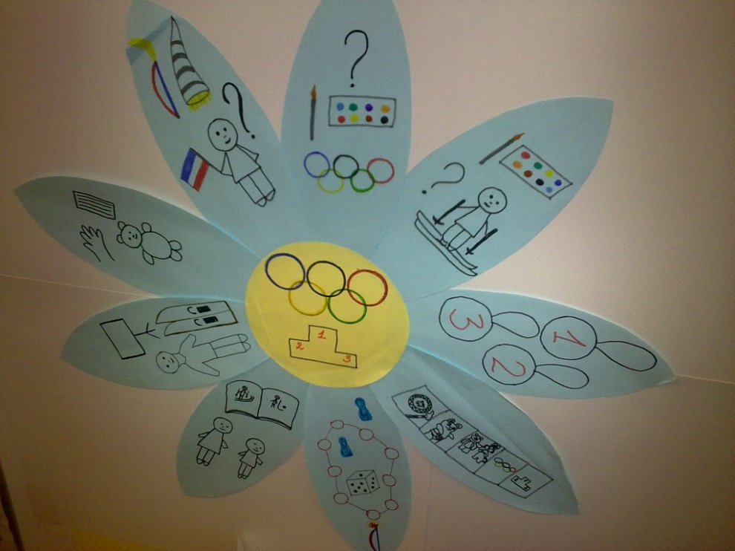
Реализация проекта
Основной этап
Календарь ожидания

Slide 12
Гипотеза:
чтобы удостоится чести стать олимпийцем, необходимо познакомиться с историей Олимпийского движения, вести здоровый образ жизни, воспитывать у себя важные человеческие качества (целеустремленность, организованность, инициативность, трудолюбие), регулярно заниматься физической культурой и спортом.

Slide 13
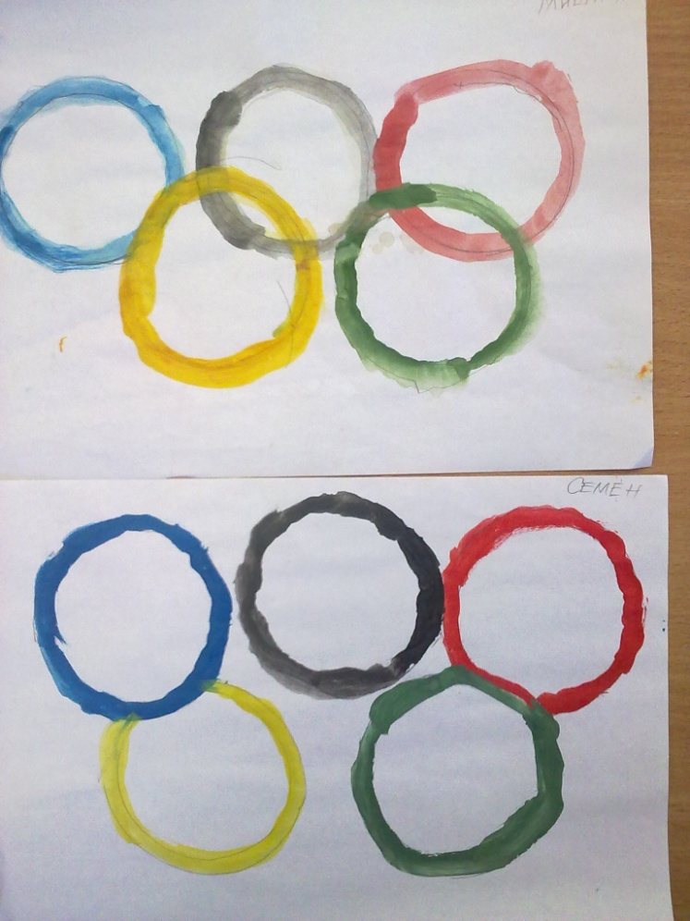
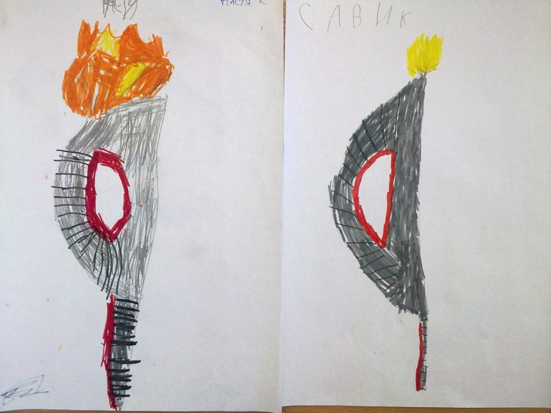
Реализация проекта
Основной этап
Художественное творчество
Рисование «Факел Олимпийского огня»
Рисование «Олимпийские кольца»

Slide 14
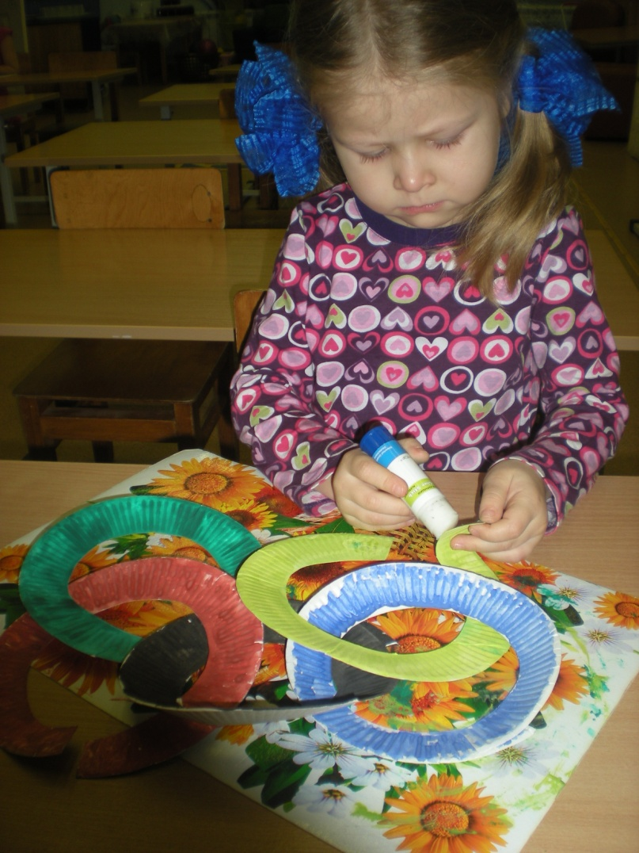
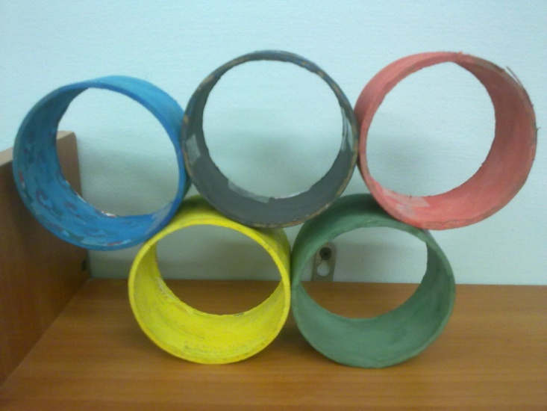

Slide 15
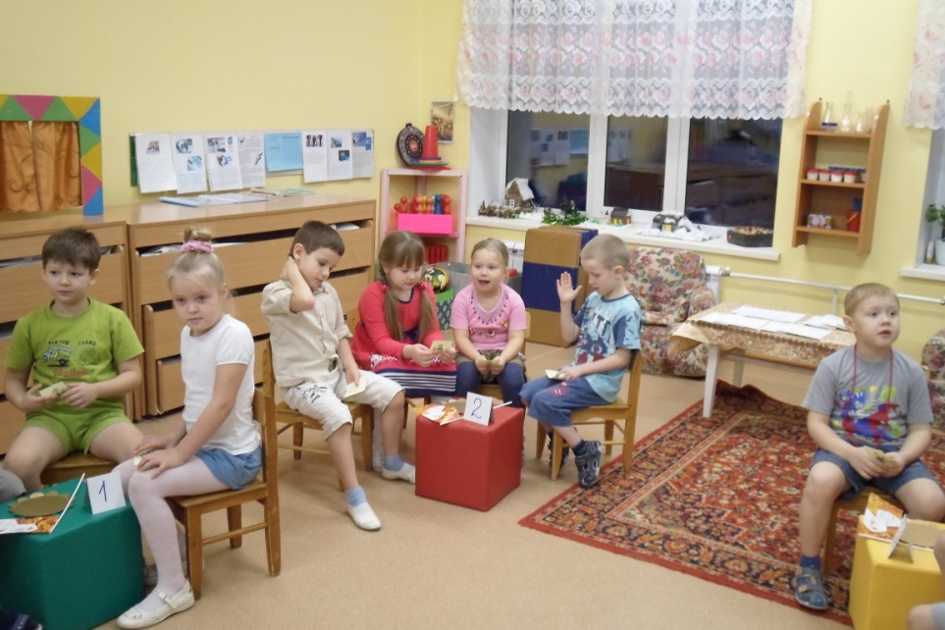
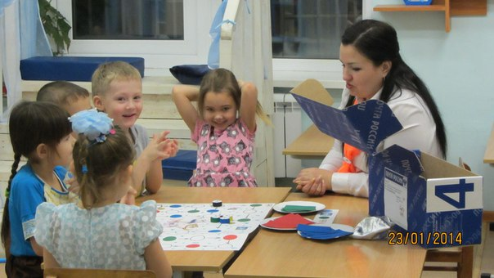
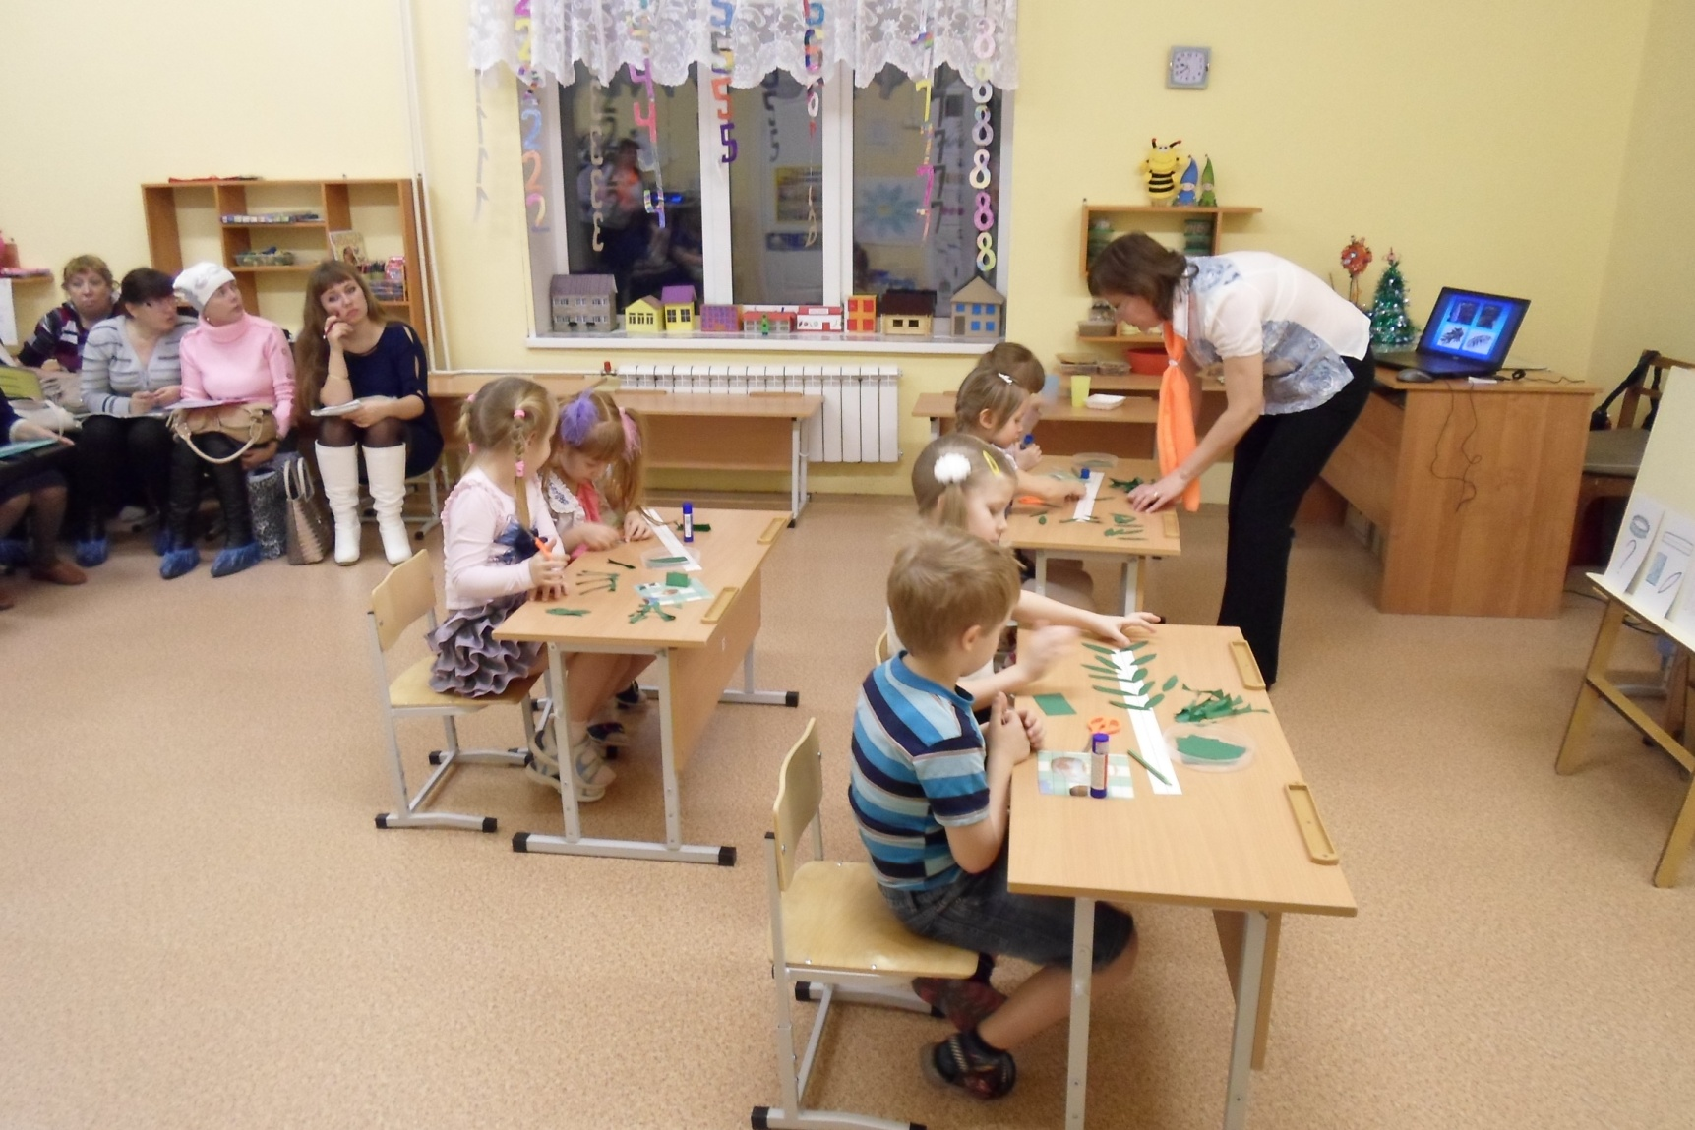
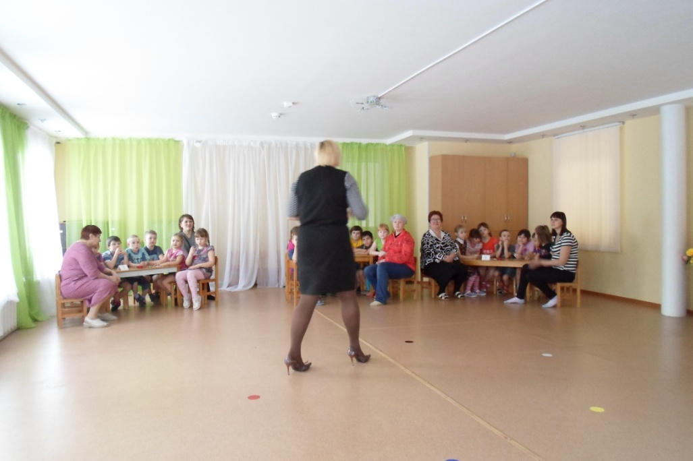
Интеллектуальная игра
«Знатоки Олимпийских игр»
Игра – ходилка «Знатоки Олимпийских игр»
КВН совместно с учащимися начальной школы , педагогами и родителями
Худ. творчество «Венок победителя»

Slide 16
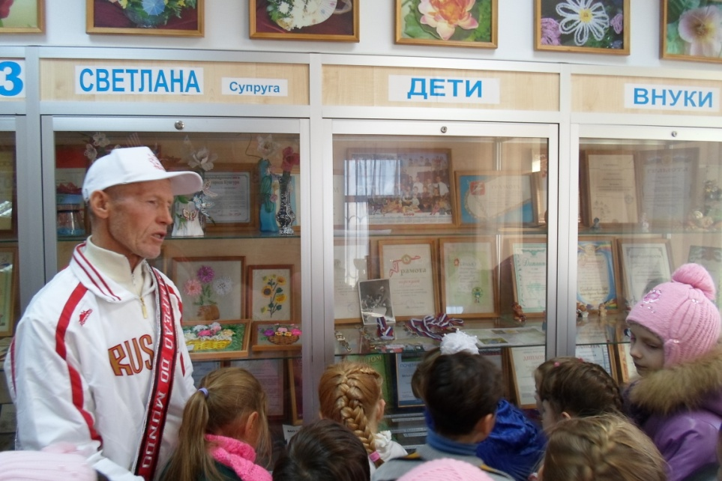
Реализация проекта
Основной этап
Посещение музея- спорта А. Малых»

Slide 17
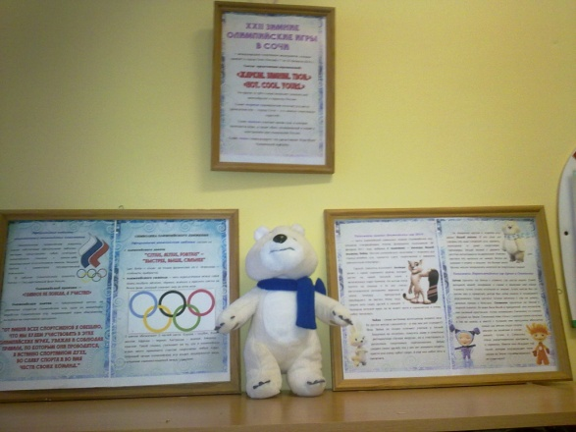
Реализация проекта
Основной этап
Взаимодействие с родителями
Вся Россия рада! У нас ОЛИМПИАДА! Праздник спорта Мировой Ожидает нас зимой. Мы радушны, хлебосольны, Ждем гостей и, тем, довольны! Приезжайте, выступайте И, конечно, побеждайте! Ждёт вас множество призов. Будь готов и будь здоров!
Уважаемые родители!
С 9 по 31 января 2014 года в детском саду будет проходить реализация проекта
«Мы будущие Олимпийцы!»
Дети и сотрудники приглашают Вас принять активное участие в наших мероприятиях.
Сохраним и укрепим здоровье своих детей вместе!

Slide 18
Конкурс
« Олимпийский огонь шагает по России»

Slide 19
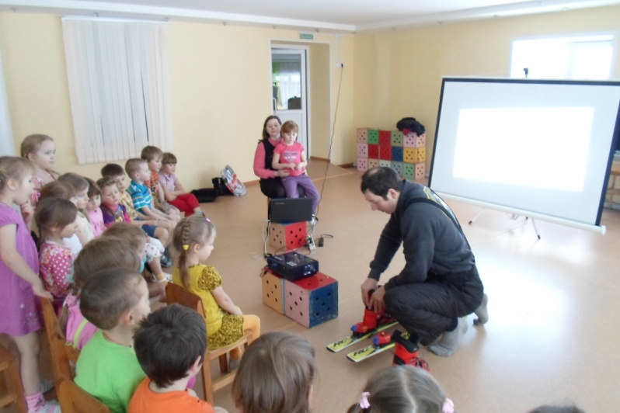
Реализация проекта
Основной этап
Встреча с интересным человеком Вертипраховым – тренером по горным лыжам

Slide 20
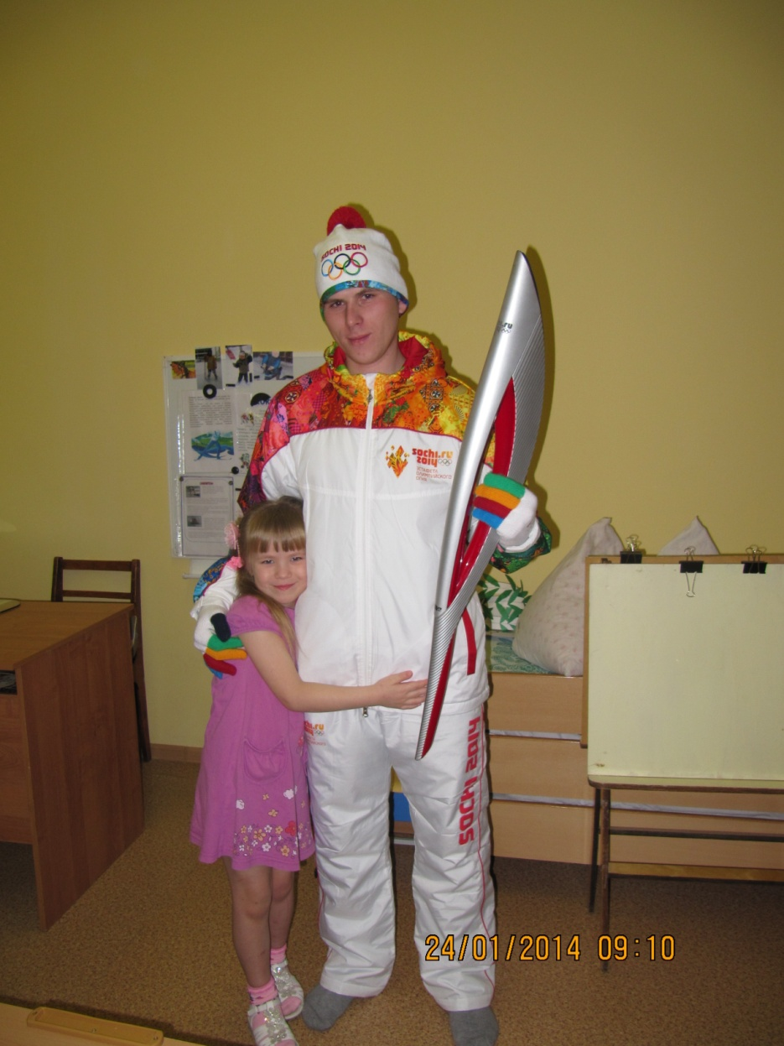
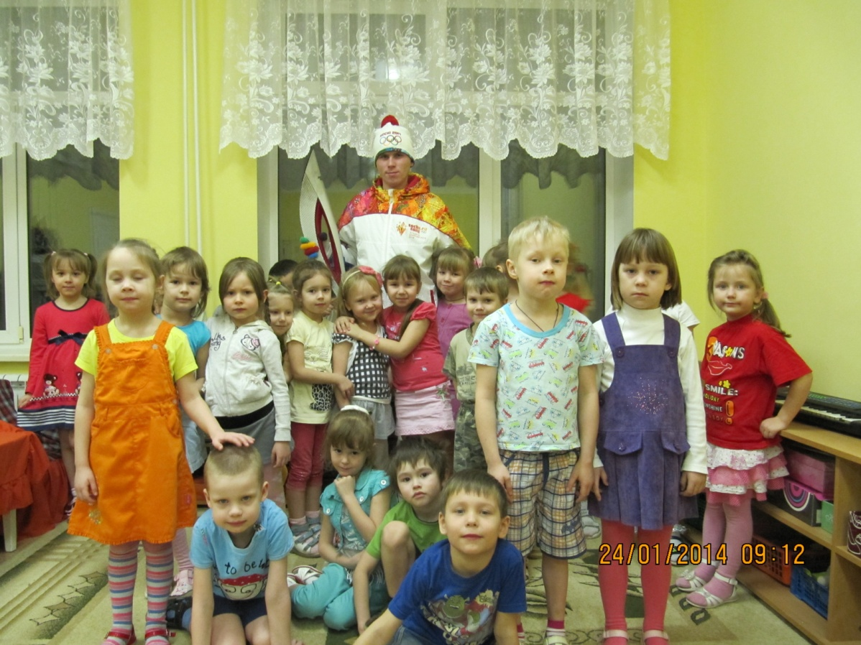
Встреча с интересным человеком Кочергиным – факелоносцем города Кунгура

Slide 21
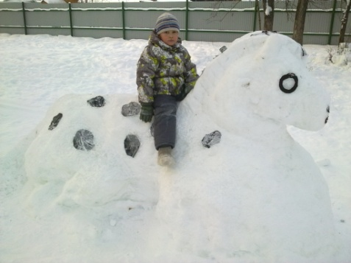
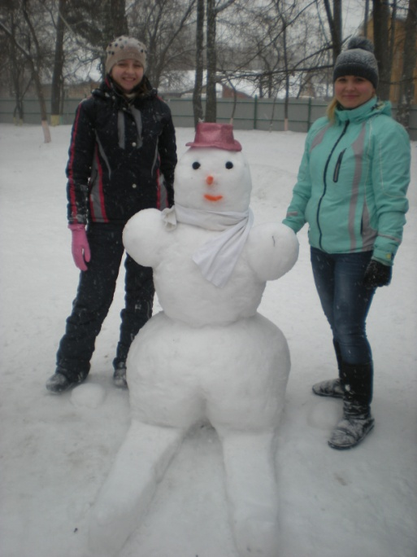
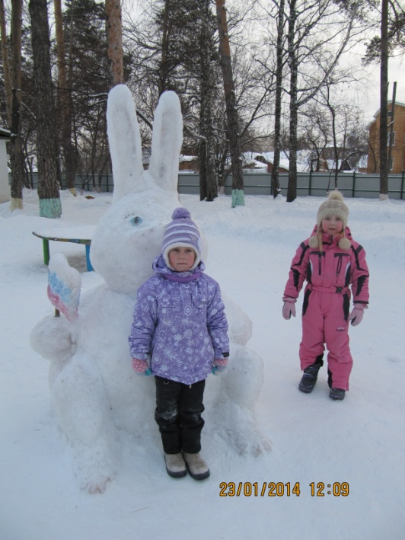
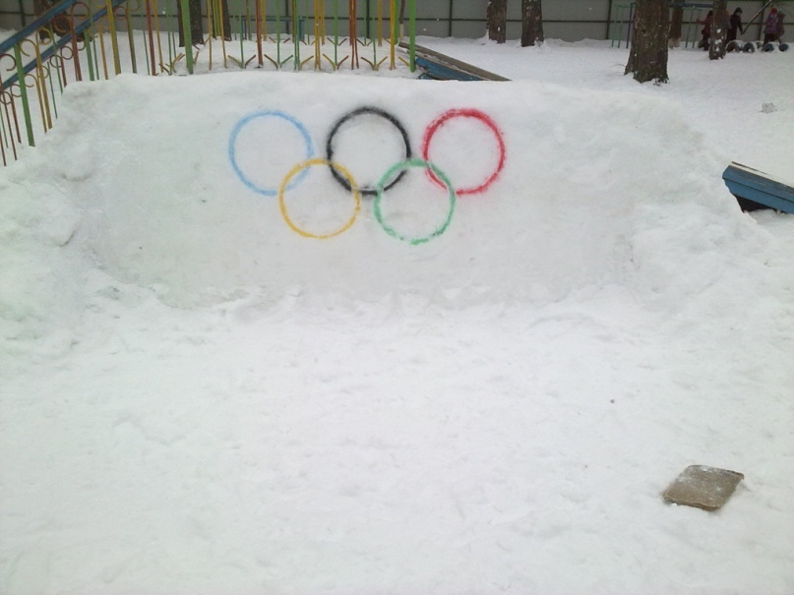
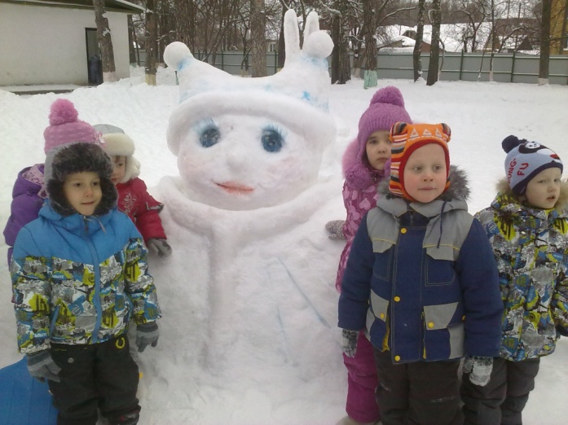
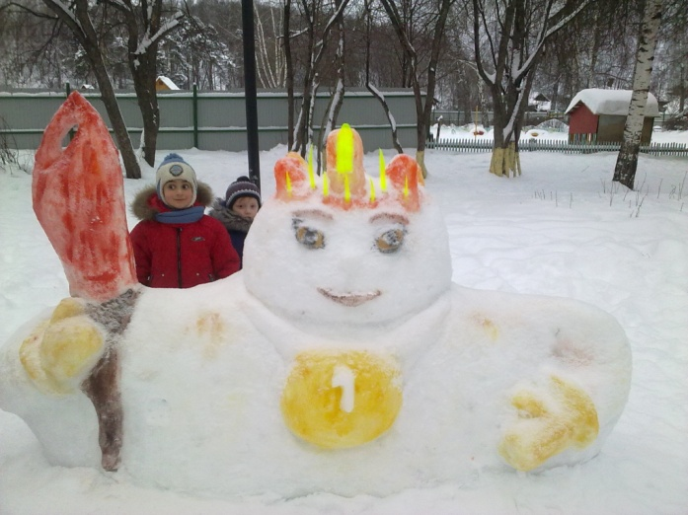
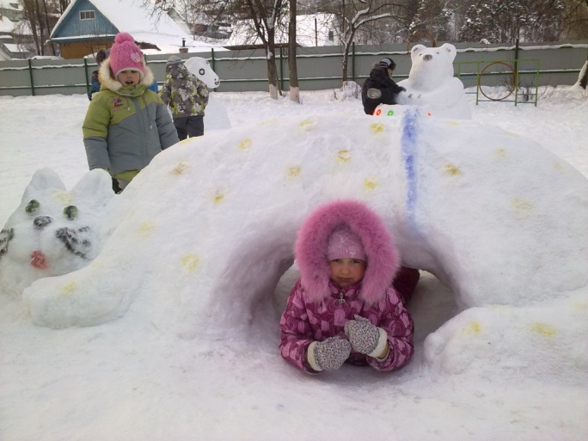
Реализация проекта
Основной этап
Участие родителей в создании зимнего мини- стадиона

Slide 22
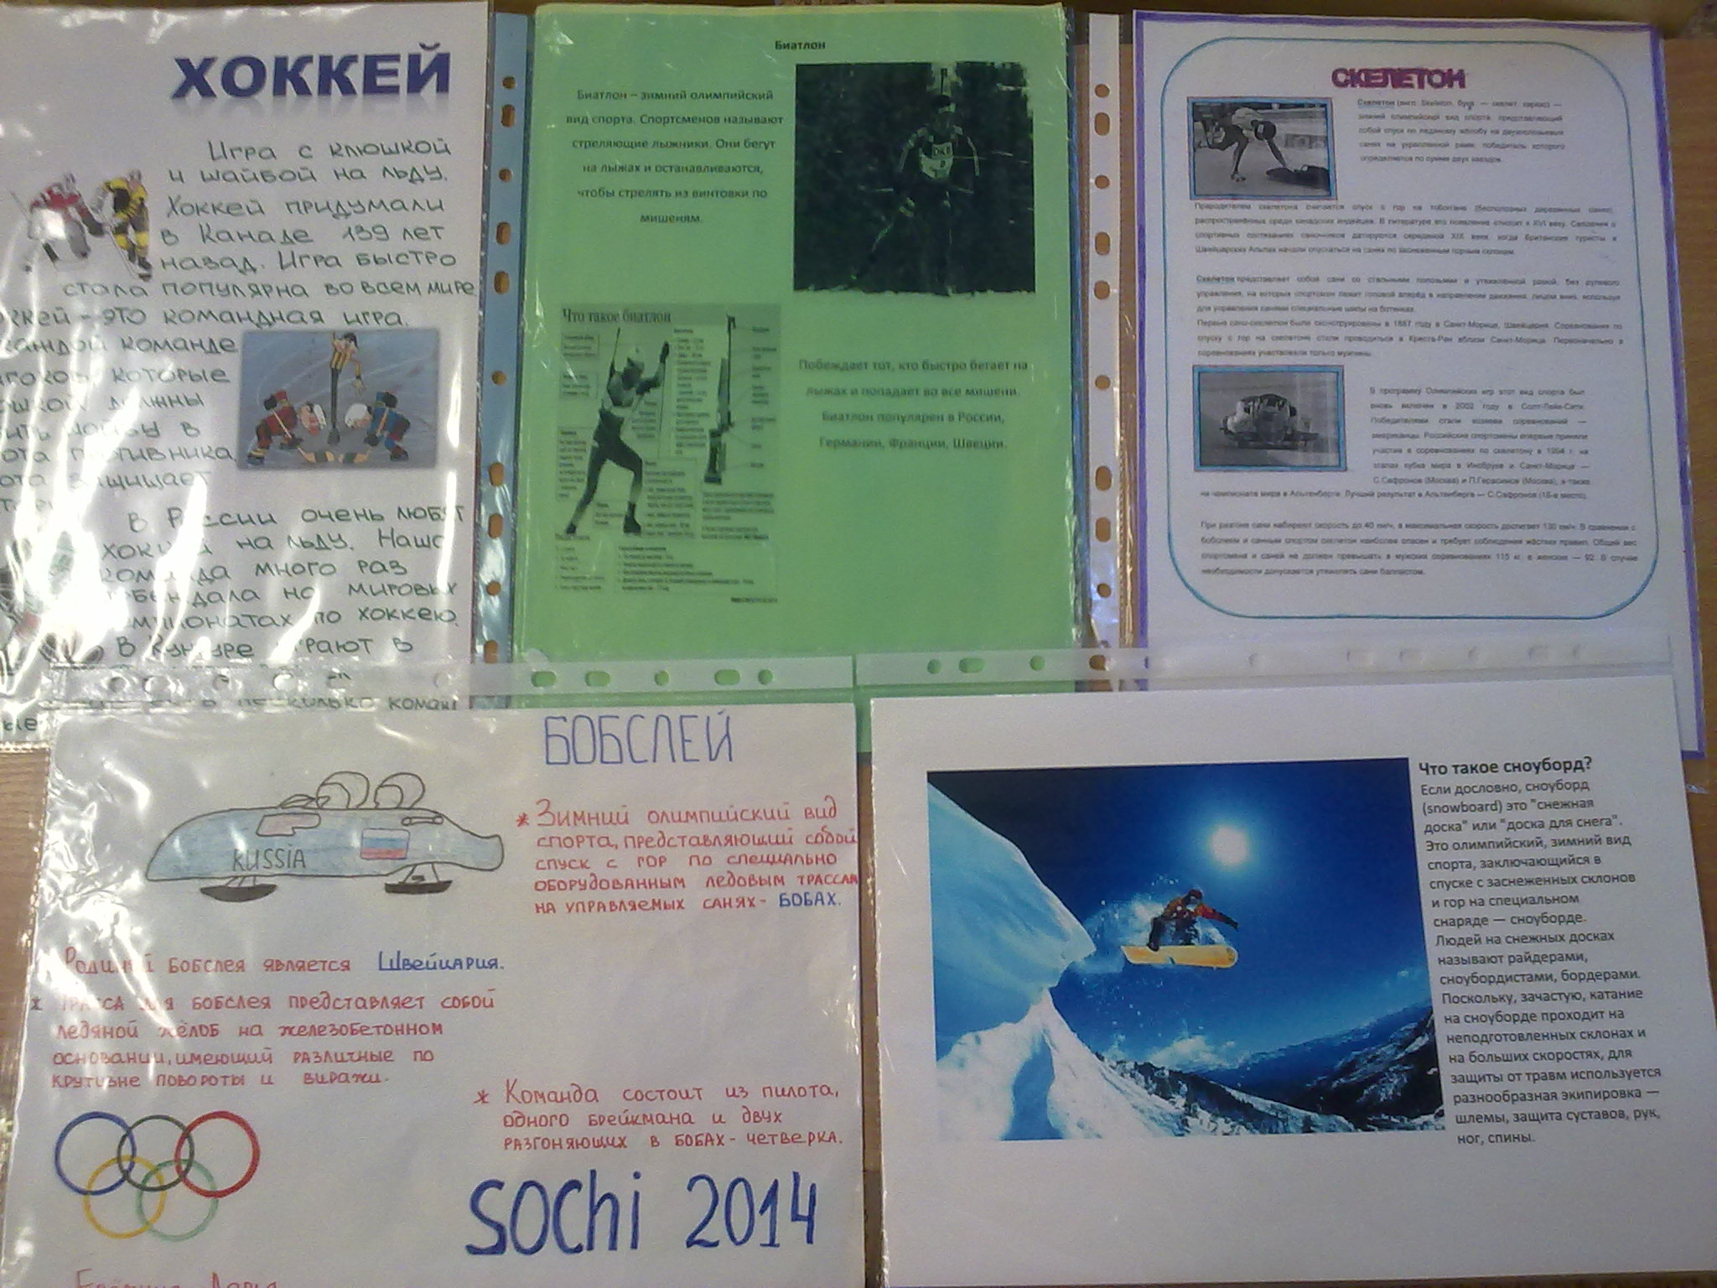
Создание странички об одном из зимних видов спорта

Slide 23
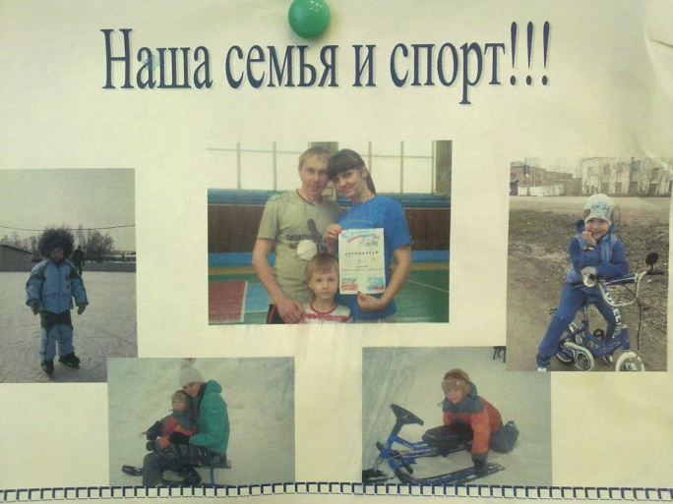
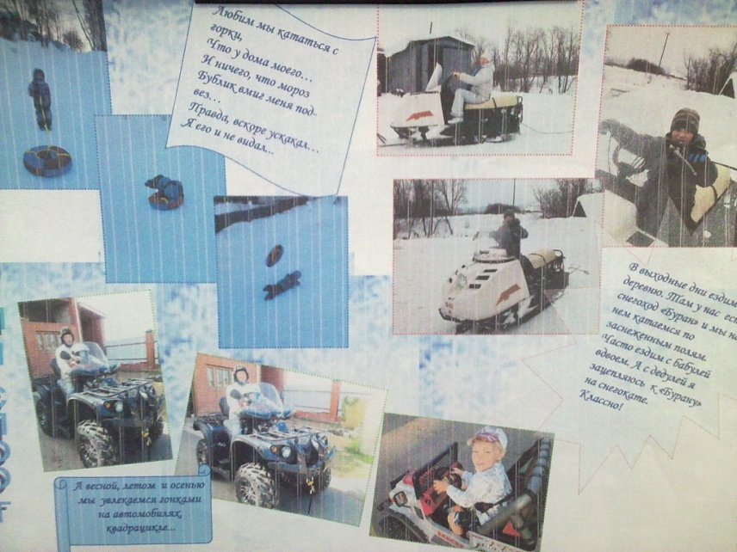
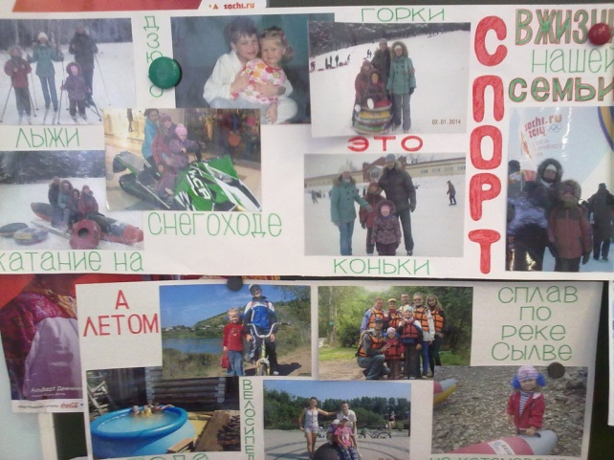
Фотовыставка «Спорт в жизни нашей семьи»

Slide 24
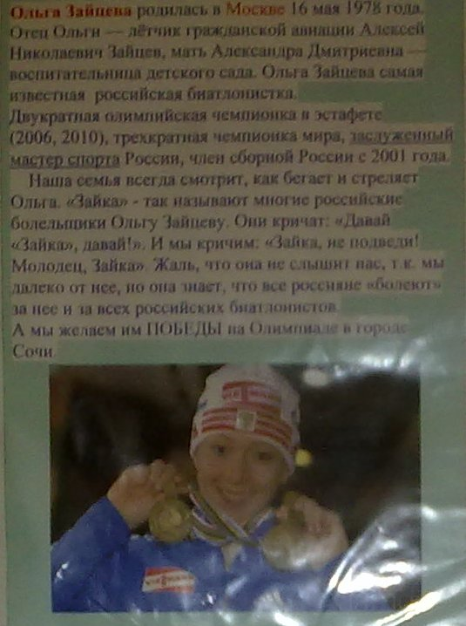
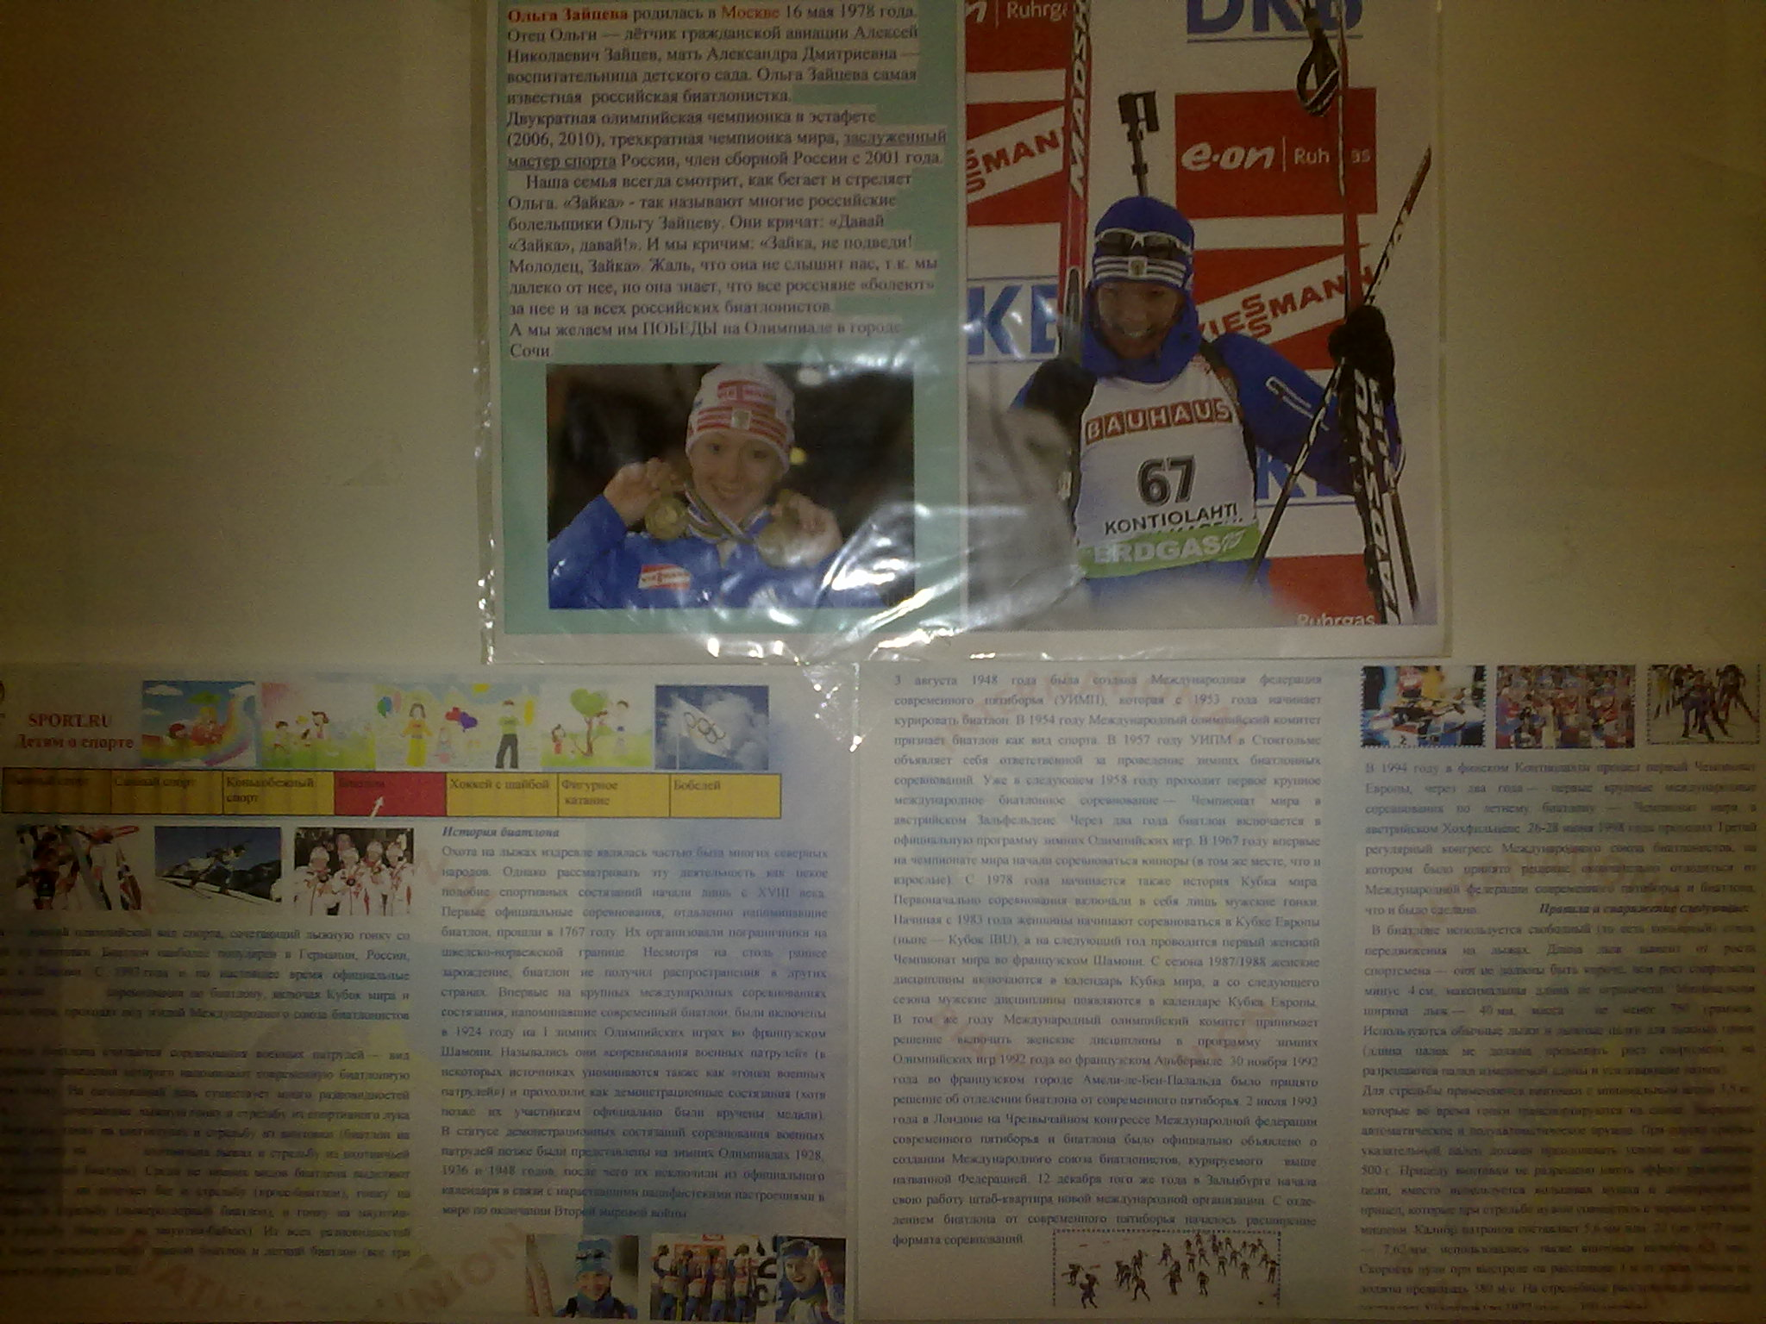
фотовыставка
«Наши спортсмены»

Slide 25
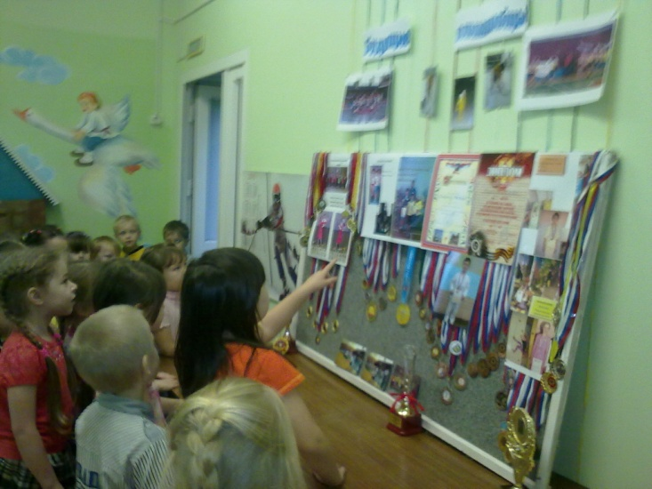
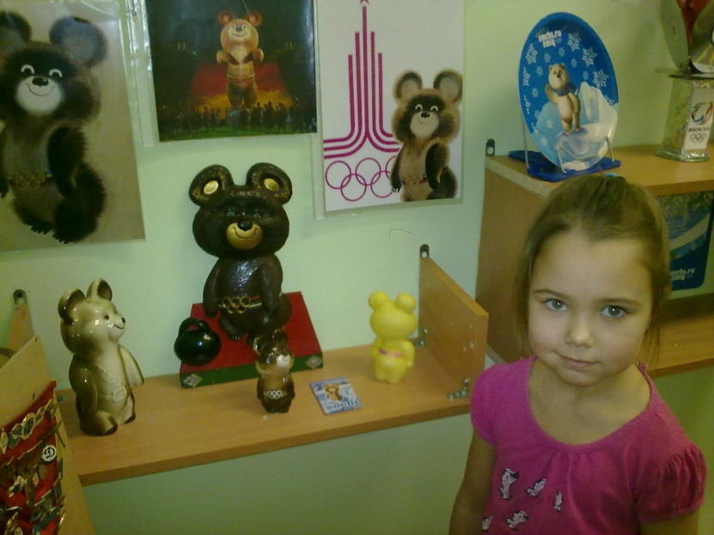
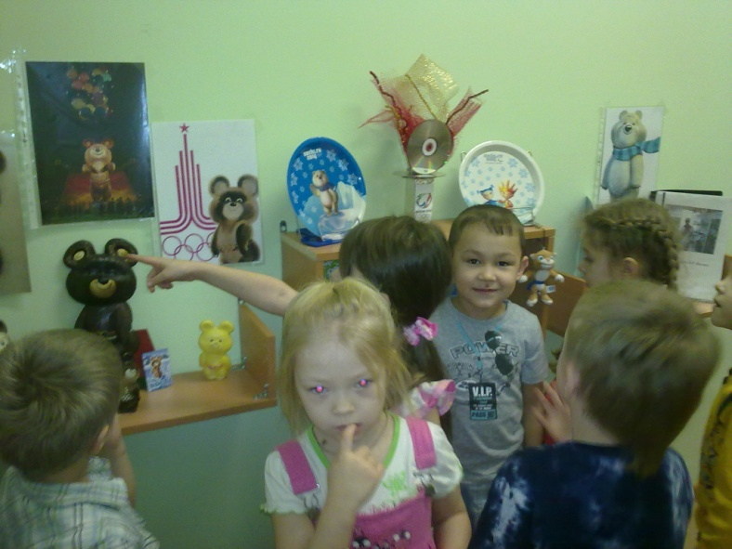
Мини- музей «Наши будущие Олимпийцы»

Slide 26
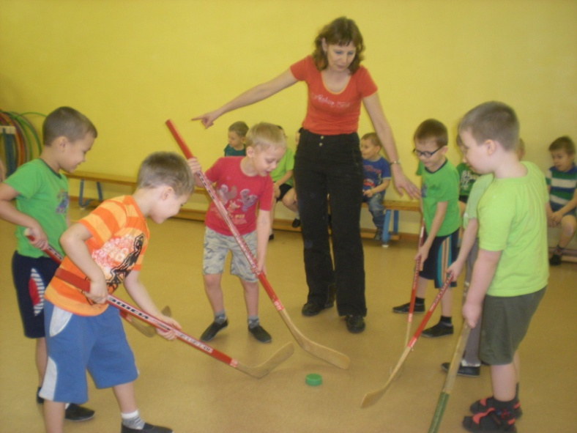
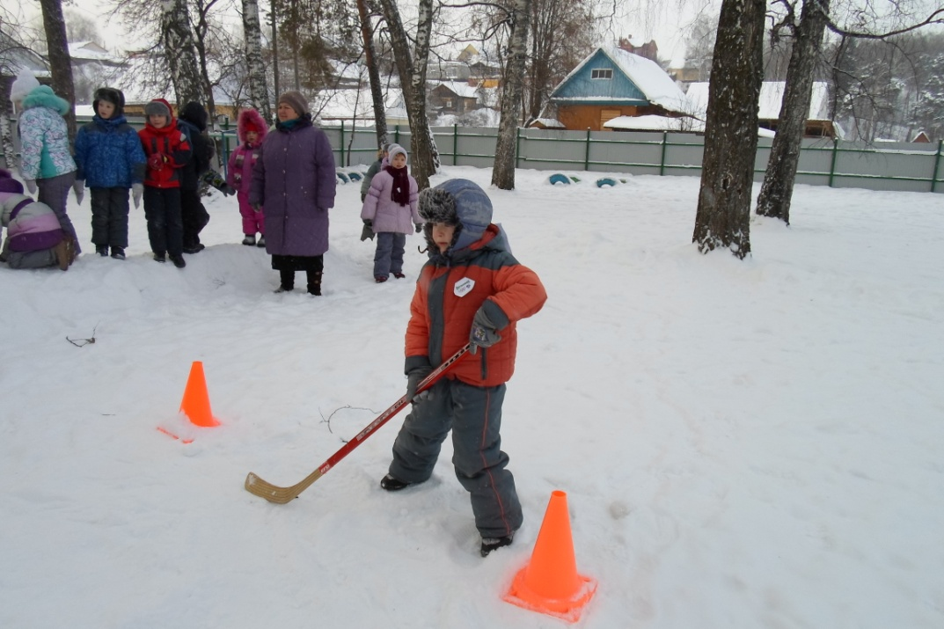
Реализация проекта
Основной этап
Проведение отборочных состязаний и формирование команд участников
Проведение «Малых олимпийских игр»

Slide 27
Заключительный этап
с 27.01.14 по 31.01.14г.
«Малые Олимпийские игры»
открытие Олимпиады
состязания по 4 видам спорта (хоккей, биатлон, лыжные гонки, гонки на санках)
закрытие олимпиады (театрализованное представление, награждение победителей)

Slide 28
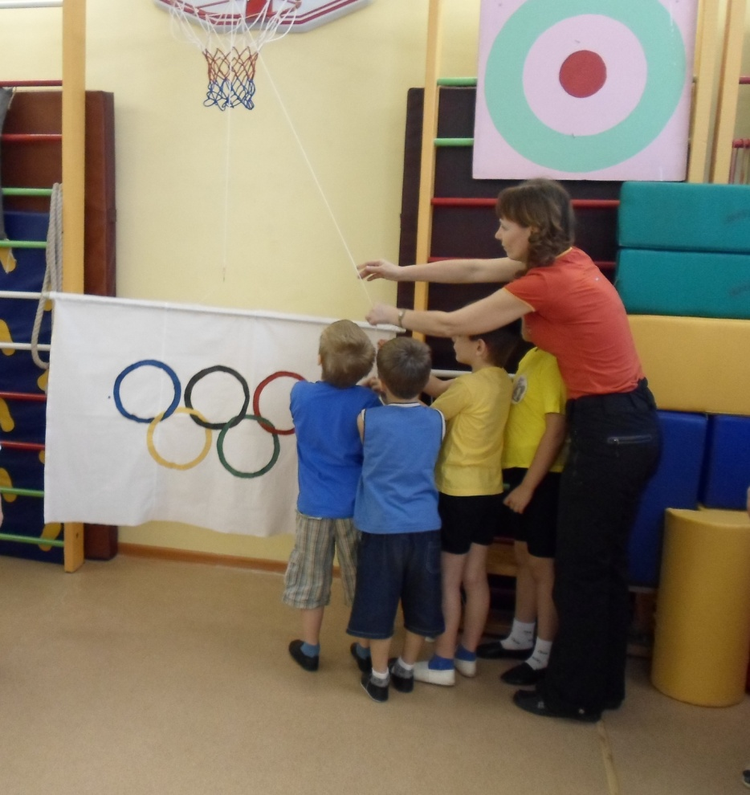
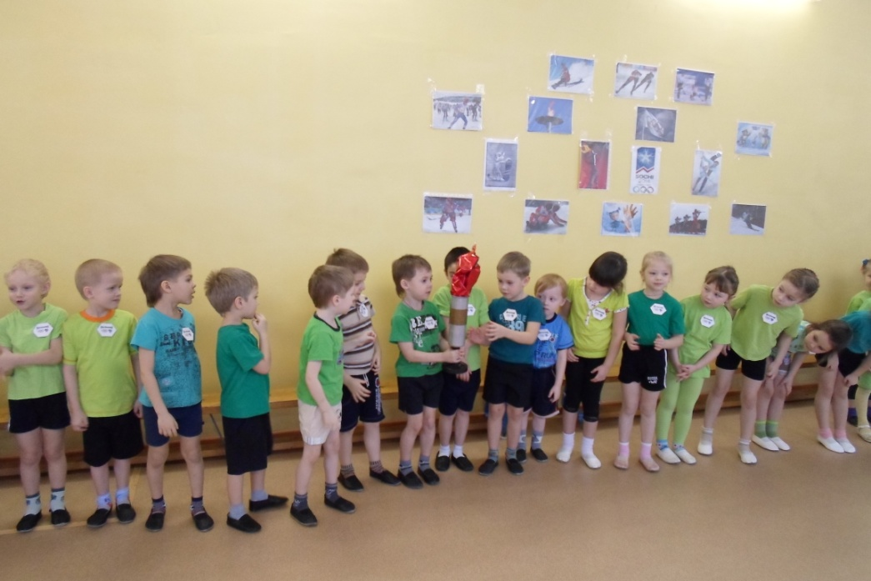
Открытие Олимпиады
Передача Олимпийского огня
поднятие Олимпийского флага

Slide 29
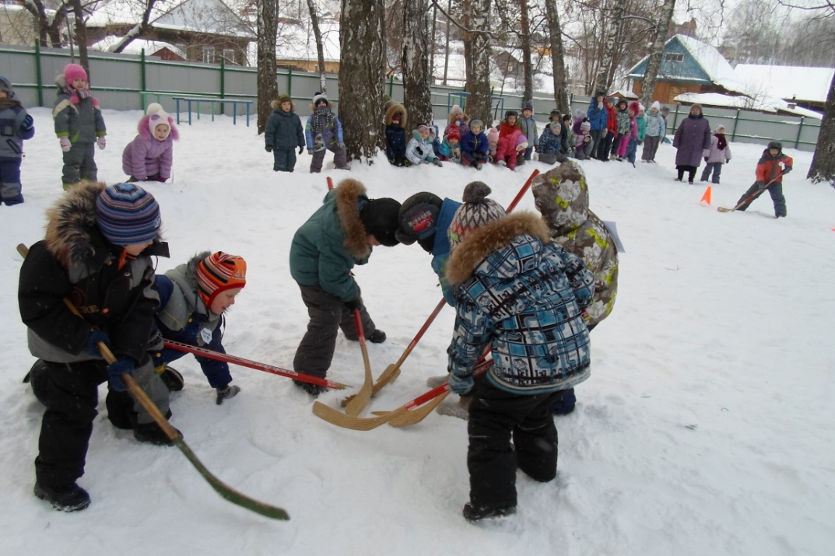
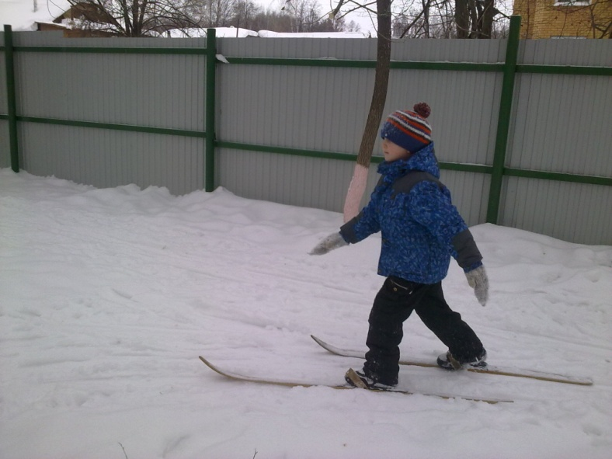
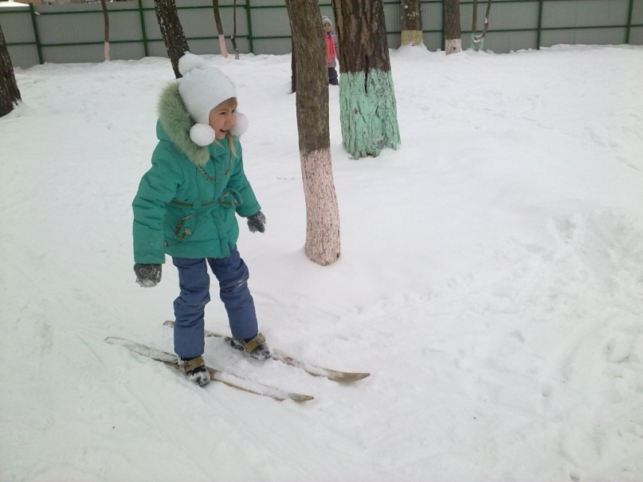
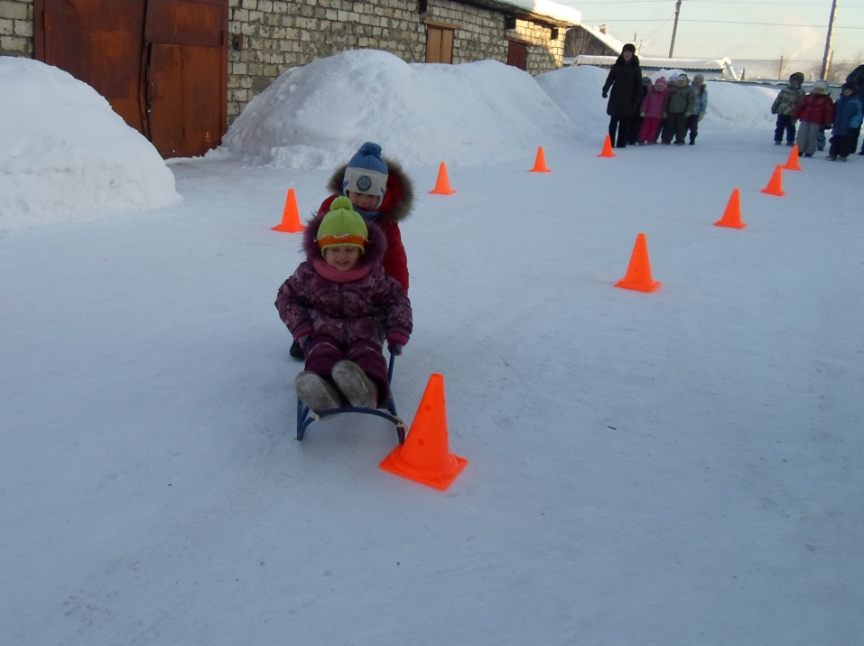
хоккей, биатлон, лыжные гонки, гонки на санках

Slide 30
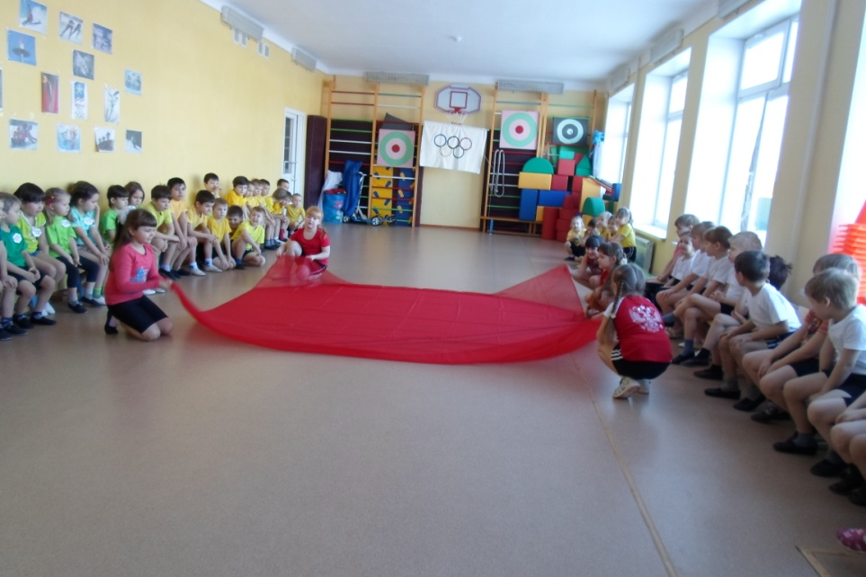
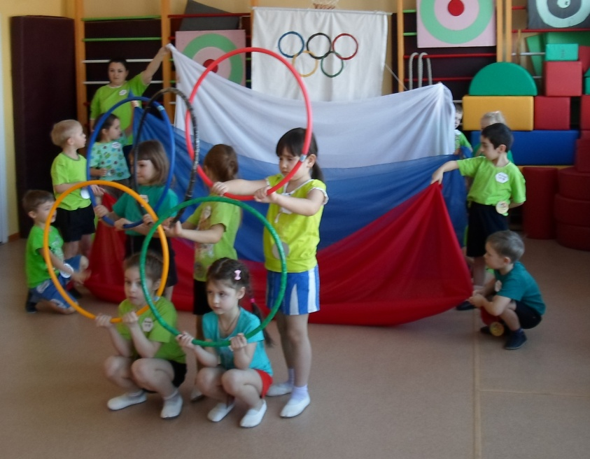
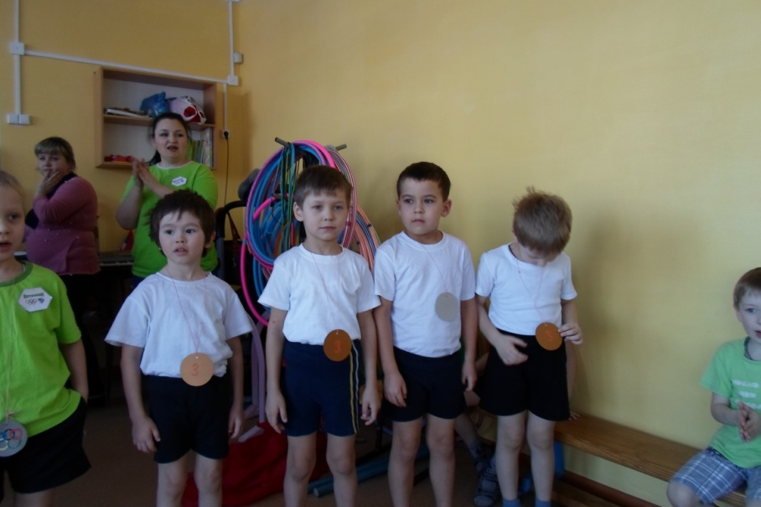
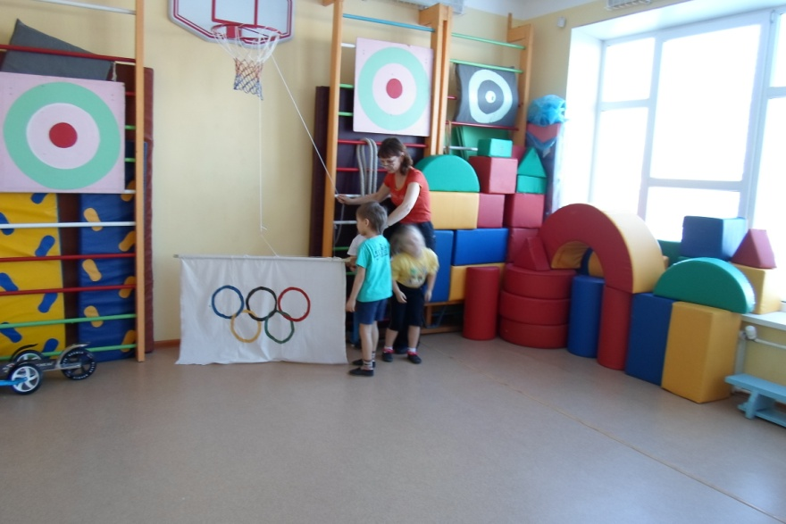
Закрытие олимпиады

Slide 31
Результаты работы
Продукт педагогической деятельности:
конспекты образовательной деятельности с детьми старшего
дошкольного возраста по Олимпийскому движению
план-программа реализации проекта
сценарий проведения «Малых Олимпийских игр»
игры: игра с правилами «Знатоки олимпийских игр», «Разрезные картинки», «Четвертый лишний».
викторина «Что я знаю об олимпиаде»
видеотека мультфильмов спортивной тематики
презентации к НОД по темам: «История олимпийских игр», «Символика олимпийских игр», «Зимние виды спорта»
мини-музей «Наши будущие олимпийцы»
зимний мини-стадион

Slide 32
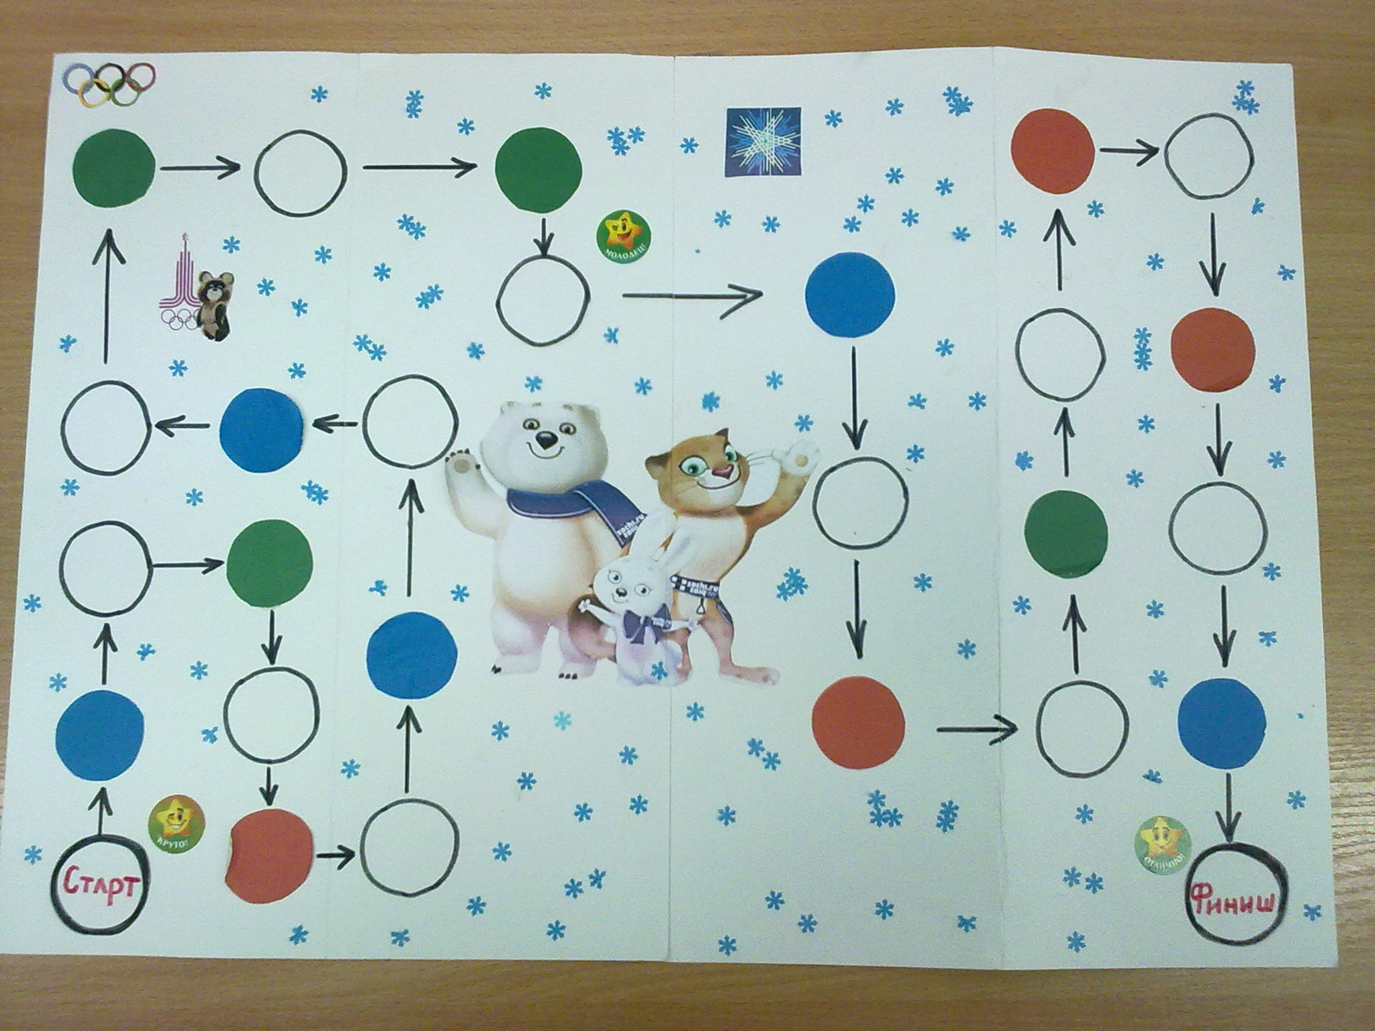
Игра с правилами « Знатоки олимпийских игр»

Slide 33
Мини- музей «Наши будущие Олимпийцы»
Формы работы в мини-музее с детьми:
- мини-беседы
-экскурсии для детей и родителей
-самостоятельное рассматривание экспонатов
-мастер-класс по изготовлению экспонатов
-творческие игры, образовательные путешествия
-чтение художественной литературы

Slide 34
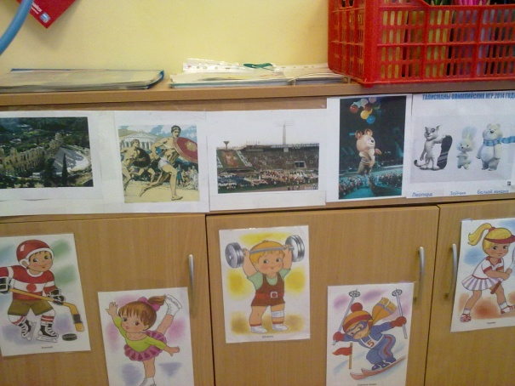
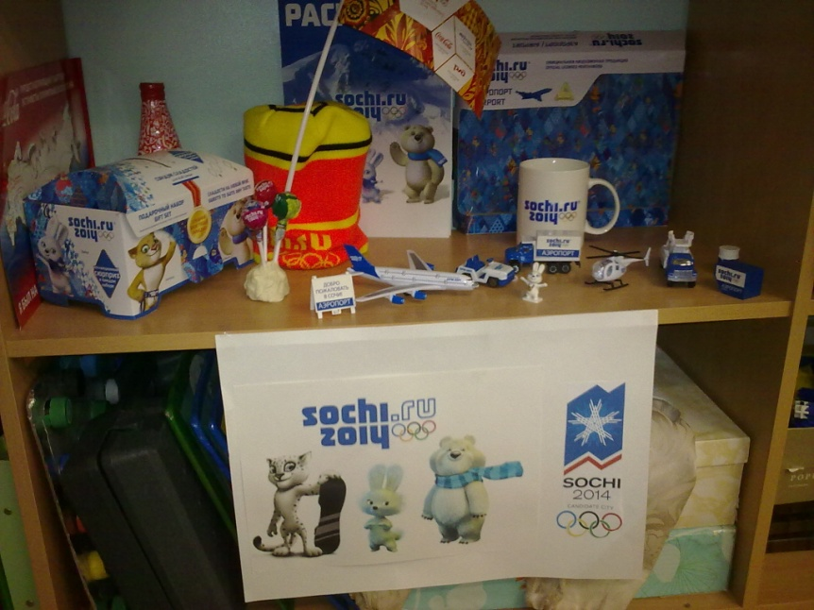
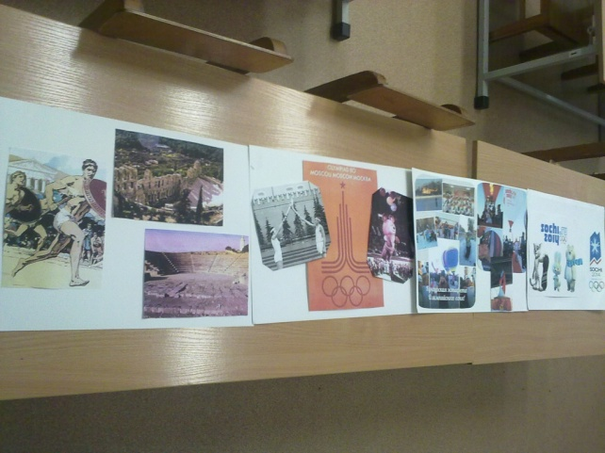
Продукт детской деятельности:
лента истории олимпийского движения,
фото-выставка «Наши спортсмены»,
коллекция «Символы Олимпиады»,
альбом «Зимние виды спорта»
страничка «Спорт в жизни нашей семьи»
коллаж «Олимпиада в Сочи 2014»
олимпийские медали
венок победителя олимпийских игр

Slide 35
Трансляция проекта:
открытый показ НОД в рамках городской ассоциации воспитателей ДОУ
фоторепортажи для родителей в ходе реализации проекта
информация о ходе реализации проекта на сайте ОО
выпуск газеты детского сада «СемьЯ» по Олимпийскому движению в детском саду
оперативные совещания при директоре о ходе реализации проекта

Slide 36
Перспектива:
сделать проведение «Малых Олипийских игр» традицией детского сада
привлечь к участию в «Малых Олипийских играх» учащихся начальной школы
дополнить проект организацией «Летних олимпийских игр»

